Slide 1
Формы работы Молодежного центра
с подростками, стоящими на учете

Slide 2
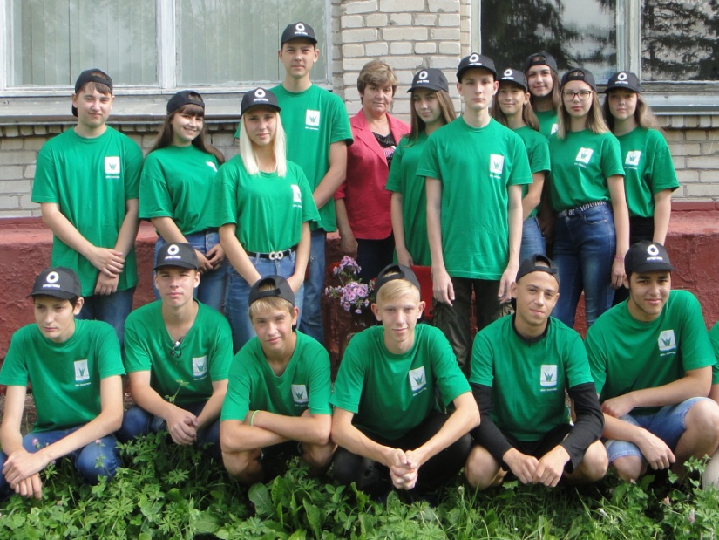
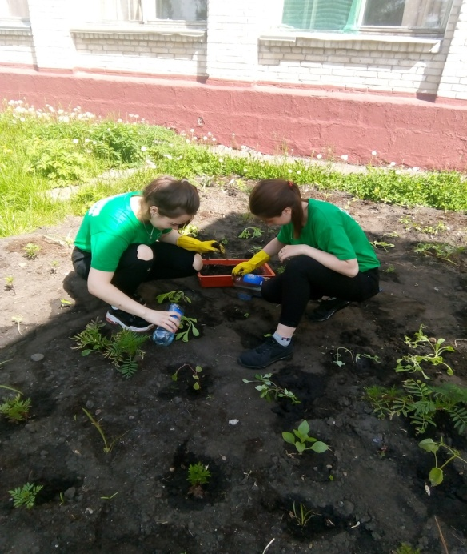
Трудовое лето
Июнь-Август
15 дней
3 сезона по
100 рабочих мест

Slide 3
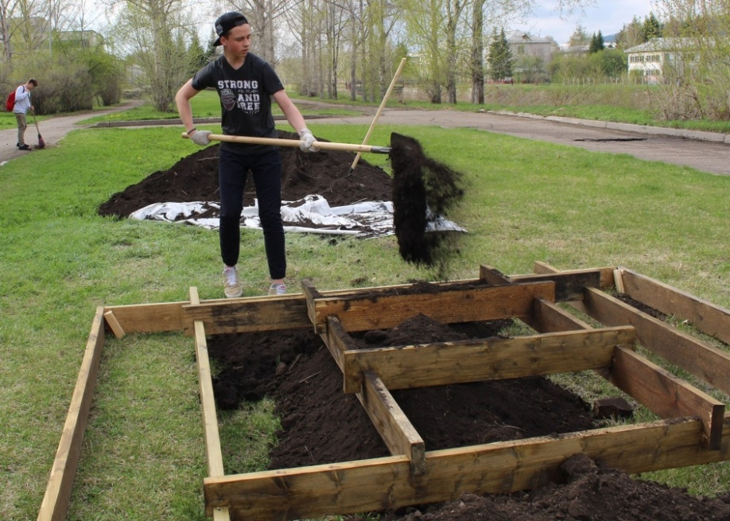
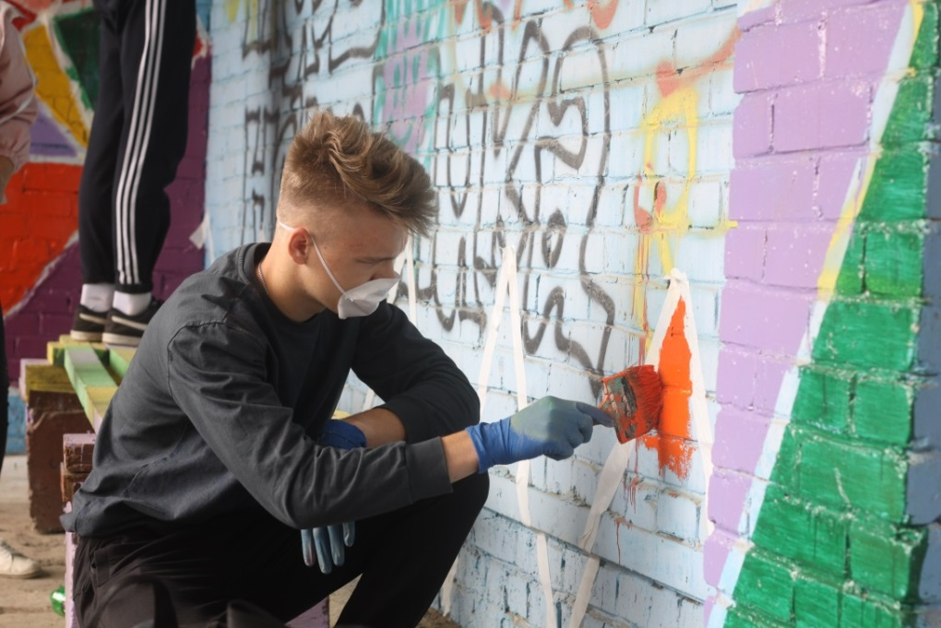
Трудовые Отряды Главы
ЗАТО г. Зеленогорска
осень-весна
10 дней во
внешкольное время
329 рабочих мест

Slide 4
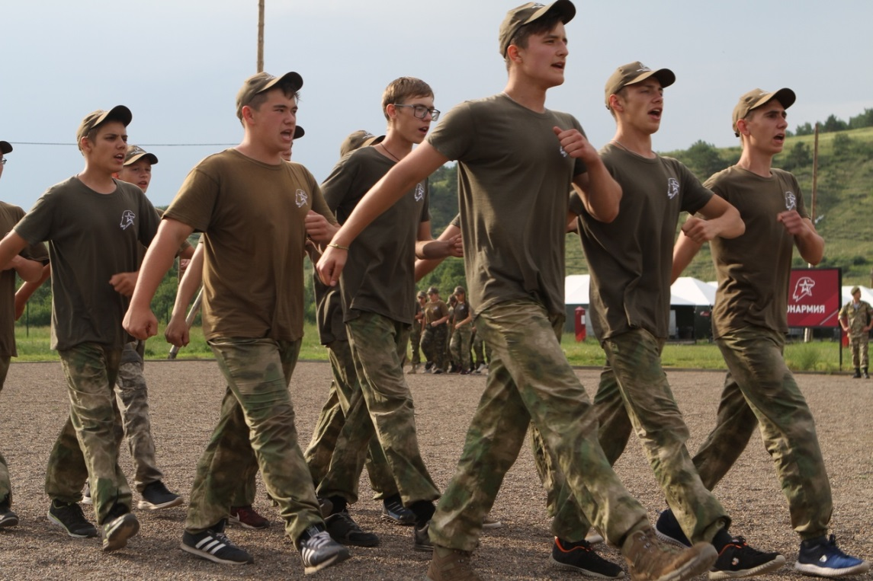
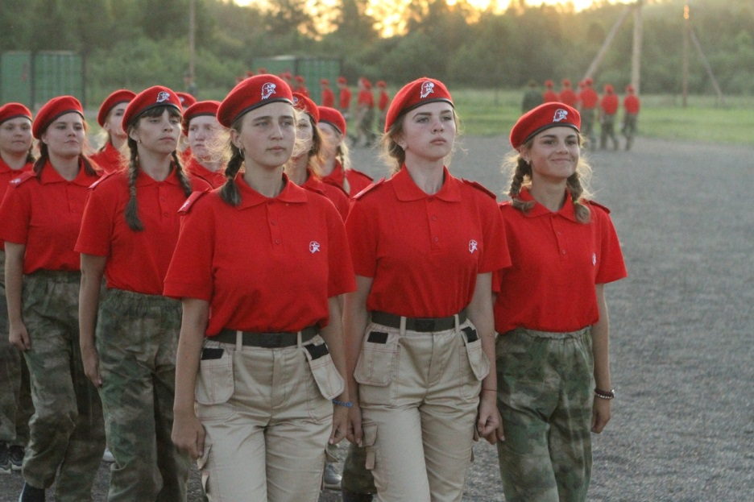
Центр допризывной подготовки «ЮНАРМИЯ»
В 2019 году 30 квот

Slide 5
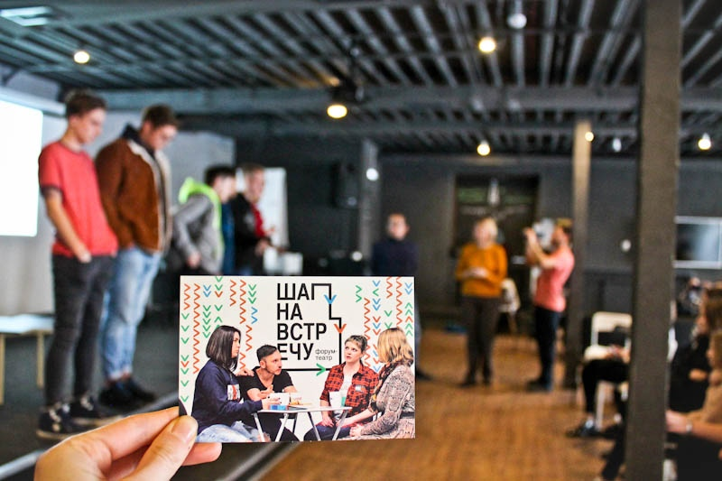
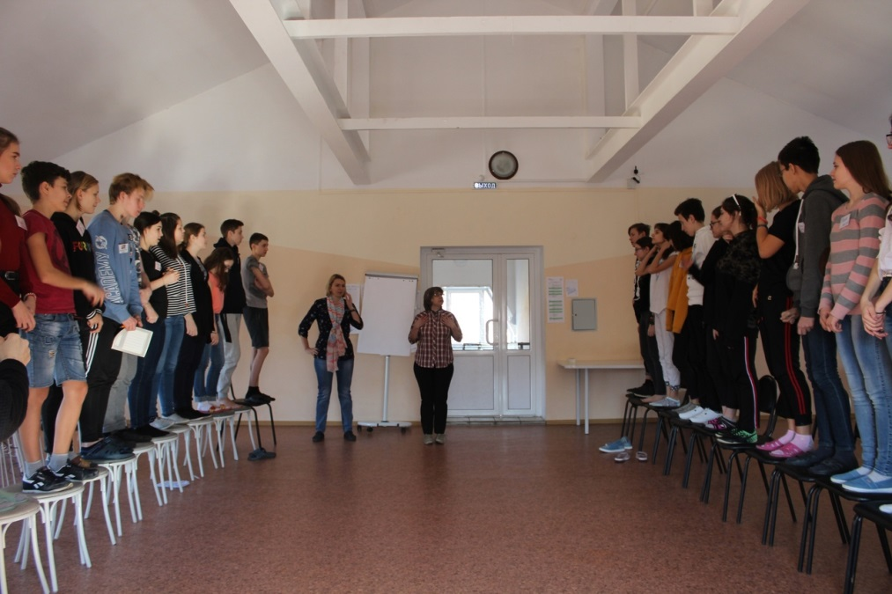
ФОРУМ-ТЕАТР
Инструмент по работе с дискриминацией и буллингом

Slide 6
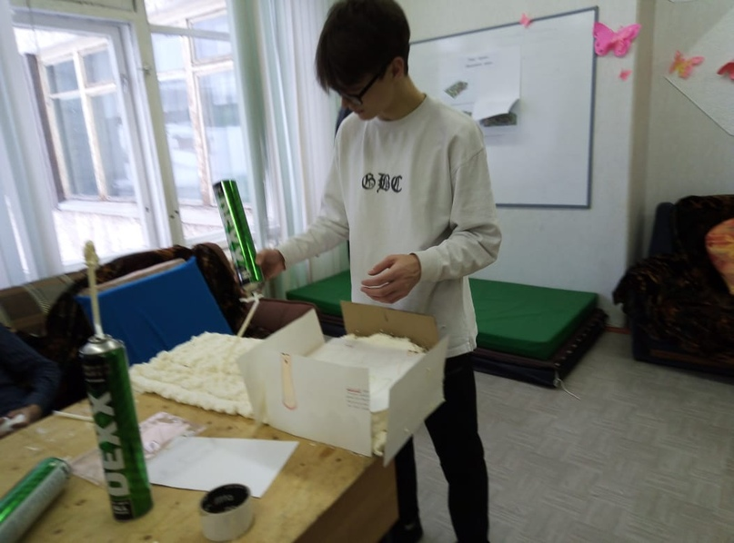
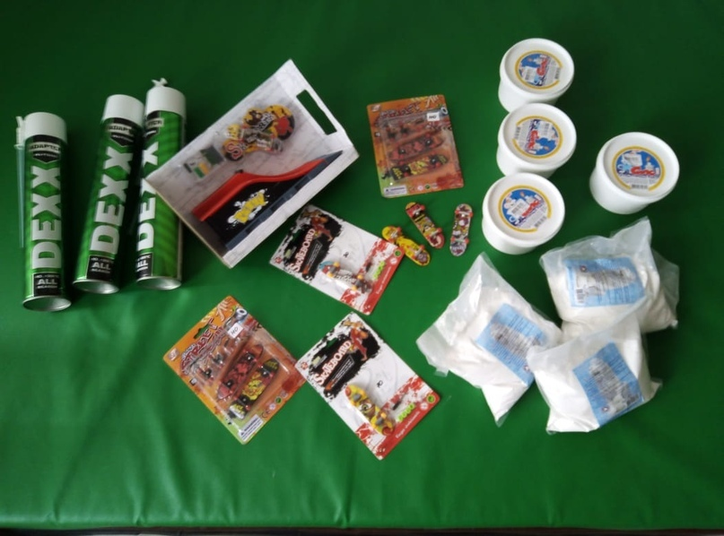
Проектная деятельность
Участники от 14 до 30
Сумма поддержки до 30 000

Slide 7
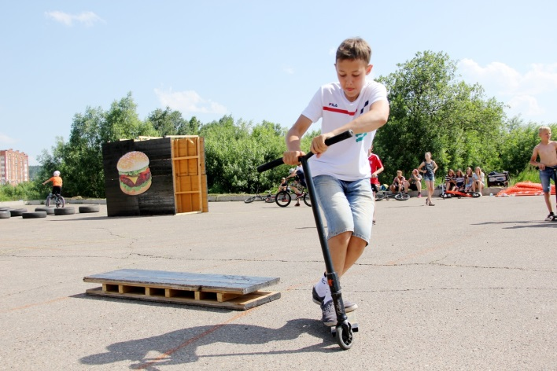
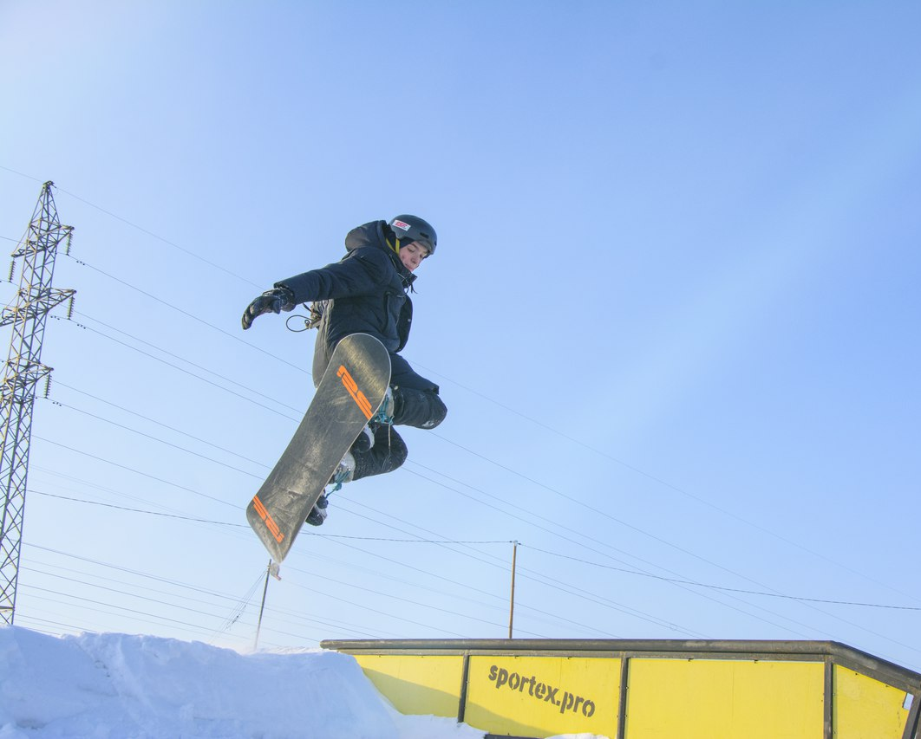
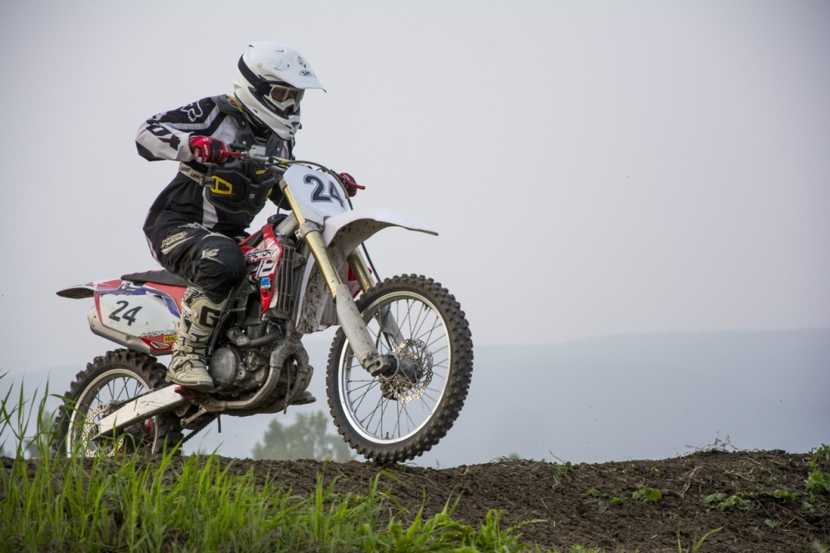
Экстремальный спорт
Направления:
Bmx,
скейтборд, scoot, паркур,
агрессивные ролики, сноуборд

Slide 8
Наши контакты:
Директор:
Томилова Светлана Владимировна
4-21-60,
Методист:
Пестова Екатерина Васильевна
Территория 2020
тел. 3-52-01
Специалисты по работе с молодёжью:
Гордеева Мария Александровна
Моя территория
Михайлова Дарья Олеговна
Добровольчество
Панушкина Юлия Сергеевна
Патриотическое и гражданское направление
Артемьева Диана Анатольевна
Российское движение школьников
тел. 3-52-01
Леонтьев Станислав Анатольевич
Экстремальный спорт
тел. 8-983-268-34-66

Slide 9
Наша группа в ВК:
https://vk.com/molod_zgr
(Молодёжный Центр| ЗАТО г. ЗЕЛЕНОГОРСК)
Наш INSTAGRAM:
https://www.instagram.com/molod_zel/
@molod_zel

